Slide 1
OSGi: 服務導向的Java模組系統
廖峻鋒 (try)
cfliao@ieee.org
台大資工所 智慧型機器人及自動化實驗室

Slide 2

大綱
OSGi : Yet another framework ?
發展沿革
元件模型與運作方式
相關開源專案
結語: OSGi的未來發展

Slide 3

Java類別版本混合問題
Java –cp crack.jar;mylib-v3.jar;mylib-v2.jar;mylib-v1.jar
org.coscup.s1
org.coscup.s1
org.coscup.s1
A
A
B
B
B
C
C
C
C
D
D
E

Slide 4
Java類別版本混合問題
存取權限管理限於package level的問題
  Classloader只會載入在classpath中第一個遇到的類別
  造成同時載入各版本類別
  設定classpath的順序影響了那一個類別會被載入
對類別使用者來說
  不同版本無法併存，使用者也無法指定要使用那一個版本的類別
對類別提供者來說
  類別一但宣告為public，所有clients都可以存取，無法做個別的控制

Slide 5


Java類別使用權限問題
com.evil-empire.client
org.coscup.s1
MySecretA
ClientX
ClientY
org.coscup.s2
如何才能達成更精細的存取設定?
ClientZ

Slide 6
Java模組概念
單獨設定各Packages的對外權限
com.evil-empire.client
org.coscup.s1
MyScretA
ClientX
ClientY
MyPublicB
org.coscup.s2
設定:
只有 MyPublicB可以讓外面存取
ClientZ

Slide 7
Java模組概念:
不同模組可以用不同版本的類別庫
org.coscup.s1
A
B
C
設定:
只載入第1版
org.coscup.s1
B
C
D
設定:
只載入第5版
E
org.coscup.s1: 3個版本

Slide 8






如何動態提供服務
視訊電話應用程式
電話服務
視訊服務

Slide 9
服務導向軟體架構
視訊電話應用程式
電話服務
機動性:高，體積:小，位置:客廳
Hi,請給我一個電話服務和視訊服務，電話服務最好是機動性高的，視訊服務最好是在廚房…
電話服務
機動性:無，體積:大，位置:書房
電話服務
機動性:無，體積:中，位置:客廳
視訊服務
面板:大，位置:客廳
最符合您的要求的只有這些，你要不要?
視訊服務
面板:小，位置:客廳
服務目錄
服務目錄管理員

Slide 10
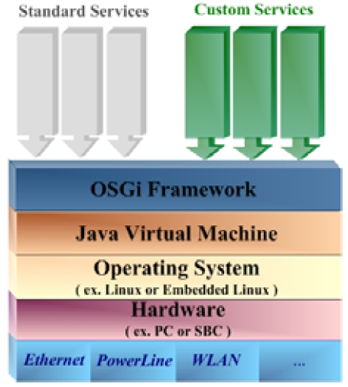
OSGi 平台
由Intel、IBM、NEC、Mitsubishi、Motorola、NTT、Nokia、Oracle、Samsung、Siemens AG、BenQ等數十家廠商聯合制定並推動。
OSGi是一個直接建構在JVM上的通用的中介軟體(Universal Middleware)規格。

Slide 11
OSGi沿革
創始於1999年，初期以支援嵌入式裝置為主的家庭閘道器中介軟體為目標
2003 : 新版本設計時加入支援Java手機功能
2004 : 開始有大量的開放源碼社群投入，Eclipse 3.x核心改用OSGi
2006 大量的Java端企業應用程式伺服器改用OSGi為核心

Slide 12
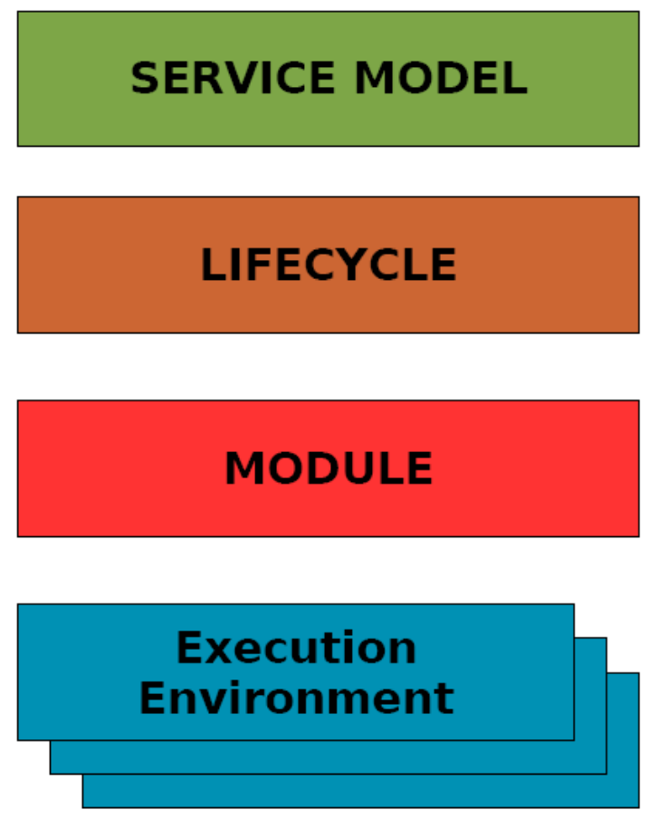
OSGi元件模型
OSGi中的軟體元件稱為Bundle
從實體觀點來看Bundle只是一個 Java-based的jar檔案
Bundle元件必須在Bundle容器中才能執行

Slide 13
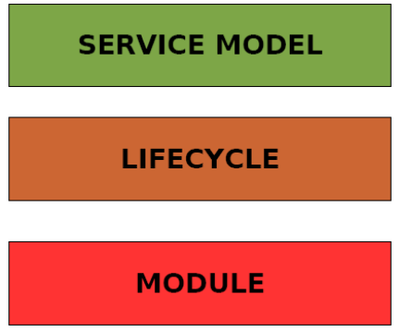
Bundle的結構
目錄結構 (標準的jar型式)
  /
  / META-INF/MANIFEST.MF
  / (java classes)
  / (.jar)
  (如果要執行邏輯，必須包含一個org.osgi.framework.BundleActivator的實作類別)
在MANIFEST.MF中
  package 的import / export設定
  Bundle及版本資訊

Slide 14
一個Bundle就是一個Java Module
在MANIFEST.MF中設定模組間相依性
除了明確export的套件之外，外界一律無法存取
可以指定相依bundle
可以透過import設定，指定所要引入的類別版本
Require-Bundle: my-telephony-service
Import-Package: org.coscup.telephony;
version=“(1.0.0,1.0.5]”;
location=“Kitchen”;

Slide 15
Bundle類別載入採用次序
系統Classpath
Required Bundle
Imported Bundle
Local classpath

Slide 16
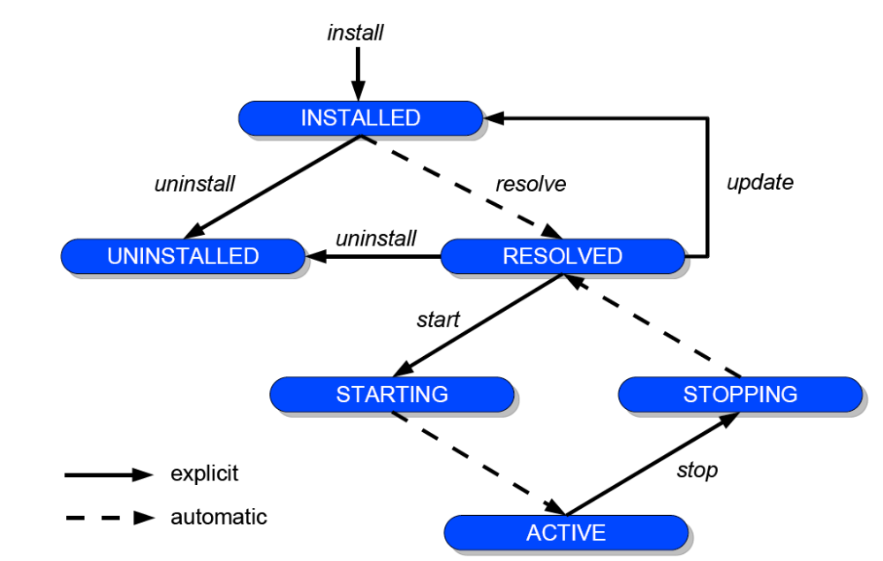
Bundles具有生命周期
可以在OSGi伺服器執行期間動態地被安裝、移除、更新及重新啟動
元件容器在啟動Bundle時會先檢查相依性，不能滿足相依性的Bundles無法啟動

Slide 17
Bundles可以提供服務
Bundles中可將提供服務或呼叫其它服務的POJO註冊到ServiceRegistry中
可以發佈(publish)、發現(discovery)及繫結(bind)到其它服務。
ServiceReference sr = context.getServiceReference(EventAdmin.class.getName());
EventAdmin ea = (EventAdmin) context.getService(sr);

Slide 18
服務導向架構必須處理的問題
使用中的服務忽然中斷或消失時?
有更好的合格服務出現時?
同時有很多合格服務時?
可用工具
  ServiceTracker類別
  Spring OSGi

Slide 19



相關開源專案與工具
OSGi 實作品
  Knopflerfish
  Felix (Apache專案，前身為Oscar)
  Equinox (Eclipse專案)
OSGi開發工具
  Eclipse + Maven
  Eclipse + Knopflerfish Plugin
Equinox

Slide 20
OSGi的未來發展
JSR 291與JSR 277之爭
OSGi在J2SE 7與Java EE6中的定位
Distributed OSGi (RFC119)

